Slide 1
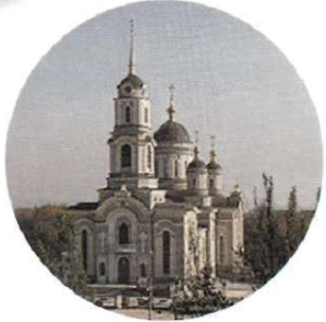
Сходинки до інформатики 4 клас
Урок №18
Навчальна презентація
Мацаєнка Сергія Васильовича

Slide 2
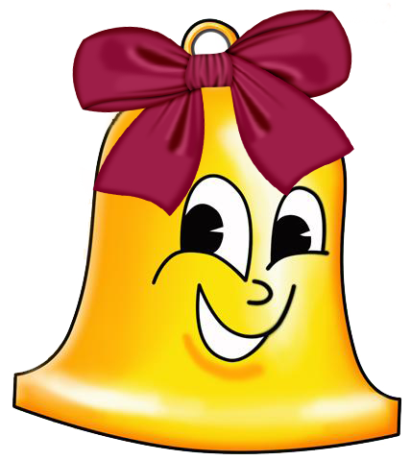

Slide 3
Гра "Кажи навпаки"
Я говорю слово, виговорите заперечення цього слова
Холодно

Slide 4
Гра "Кажи навпаки"
Зверху

Slide 5
Гра "Кажи навпаки"
початок

Slide 6
Гра "Кажи навпаки"
Ніч

Slide 7
Гра "Кажи навпаки"
Синій

Slide 8
Гра "Кажи навпаки"
Урок

Slide 9
Дайте відповіді на запитання:
Яку тему вивчали на минулому уроці?
Заперечення висловлень
Заперечте висловлення: Я люблю шуміти
Заперечте висловлення: Я не люблю солодкого
Заперечте висловлення: Я не вмію читати

Slide 10
Сходинки до інформатики 4 клас
Урок №17
Навчальна презентація
Мацаєнка Сергія Васильовича

Slide 11
Лист з Донецька
Нам так полюбилася логіка, що тепер на кожній перерві граємо в різні логічні ігри. Іноді сперечаємося — істинне висловлення чи хибне. Тоді нам допомагає вчитель. Бо не про кожне висловлення можна сказати істинне воно чи хибне. І не всі висловлення прості. Є такі, що складаються з кількох частин.

Slide 12
Ми вміємо утворювати нові висловлення за допомогою не, тобтош ляхом заперечення. Заперечення перетворює істинне висловлення на хибне і навпаки. А чи можна утворити нове висловлення з двох? Так, це легко зробити за допомогою слів якщо й то.
Візьмемо, наприклад, два висловлення: «На світлофорі зелене світло» і «Можна переходити вулицю». Об'єднаємо їх, скориставшись словами якщо й то.

Slide 13
Нове висловлення буде таким: «Якщо на світлофорі зелене світло, то можна переходити вулицю».
Ми не знаємо, чи є істинними перше й друге висловлення, бо в один момент світло на світлофорі може бути зеленим, а в інший - червоним. Проте цікаво, що нове висловлення, яке ми утворили, є істинним.
Висловлення, яке утворюється з двох висловлень за допомогою слів якщо й то, називають логічним слідуванням.

Slide 14
Наведемо ще приклади таких висловлень:
Якщо з вирію прилітають птахи, то прийшла весна.
Якщо хлопчик сміється, то у цього хлопчика гарний настрій.
Якщо ця істота - риба, то вона живе у воді.
Якщо у прямокутника всі сторони рівні, то цей прямокутник — квадрат.
Усі ці висловлення істинні. Проте не кожне висловлення, утворене шляхом логічного слідування, є істинним.

Slide 15
Поміняємо, наприклад, перші і другі частини деяких з наведених висловлень:
Якщо у хлопчика гарний настрій, то він сміється.
Якщо істота живе у воді, то ця істота — риба.
Ці висловлення хибні, бо ми не завжди сміємося, коли у нас гарний настрій. І у воді живуть не тільки риби, а й інші тварини.

Slide 16
Іноді логічне слідування може на перший погляд здатися істинним, а насправді це не так.
Мистецтво міркувати полягає в умінні робити правильні висновки, тобто утворювати істинні логічні слідування.

Slide 17
Домашнє завдання
С. 16, з. 4

Slide 18
Техніка безпеки в комп’ютерному класі

Slide 19
БУДЬТЕ УВАЖНІ, ДИСЦИПЛІНОВАНІ, ОБЕРЕЖНІ

Slide 20
НЕ РОЗМІЩУЙТЕ НА РОБОЧОМУ СТОЛІ Сторонні предмети

Slide 21
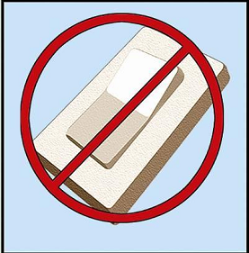
НЕ вмикати і не вимикати КОМП'ЮТЕР БЕЗ ДОЗВОЛУ ВЧИТЕЛЯ

Slide 22
HE ТОРКАТИСЬ ПРОВОДІВ І РОЗ'ЄМИ З‘ЄДНУВАЛЬНИХ КАБЕЛІВ

Slide 23
HE ТОРКАТИСЬ ПАЛЬЦЯМИ ЕКРАНА МОНІТОРА

Slide 24
Працюйте на клавіатурі та з мишою Чистими і сухими руками

Slide 25
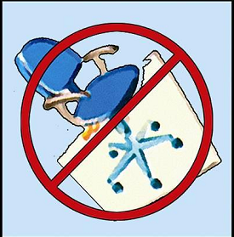
Уникайте різких рухів, НЕ залишати робоче місце БЕЗ ДОЗВОЛУ ВЧИТЕЛЯ

Slide 26
НЕ НАМАГАЙТЕСЯ САМОСТІЙНО Усунути неполадки У РОБОТІ КОМП'ЮТЕРА – НЕГАЙНО Повідомити про них ВЧИТЕЛЯ

Slide 27
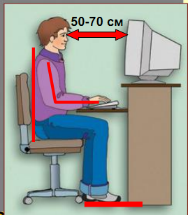
Найкращий спосіб сидіти за комп'ютером

Slide 29
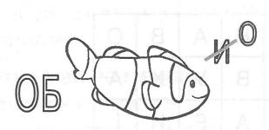
Обробка

Slide 30
Передача

Slide 31
Відгадай ребуси
Девять

Slide 32
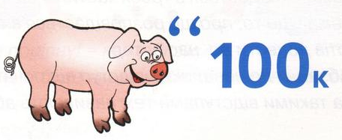
Відгадай ребуси
Свисток

Slide 33
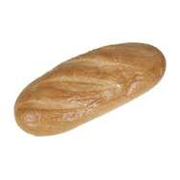
3 ”
Тритон

Slide 34
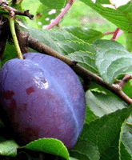
З C
Злива

Slide 35
Домашнє завдання
С. 16, з. 4

